Slide 1
252602 WEB项目应用
路由分发功能的实现1
2026-5-31

Slide 2
本次课内容
反向代理的实现
反向代理的介绍
统一入口和路径路由的实现
内部重定向处理
内部重定向 VS 外部重定向
内部重定向的实现
路由分发的简单实现
什么是路由分发
路由分发的核心设计
路由分发与反向代理的协作

Slide 3
反向代理的实现
反向代理的介绍
统一入口和路径路由的实现

Slide 4

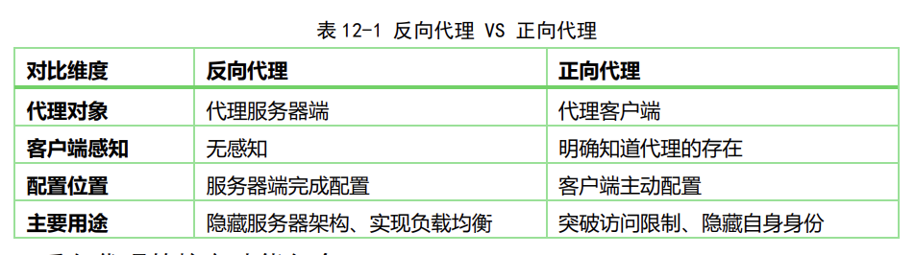
反向代理 VS 正向代理

Slide 5







反向代理？or 正向代理？

Slide 6
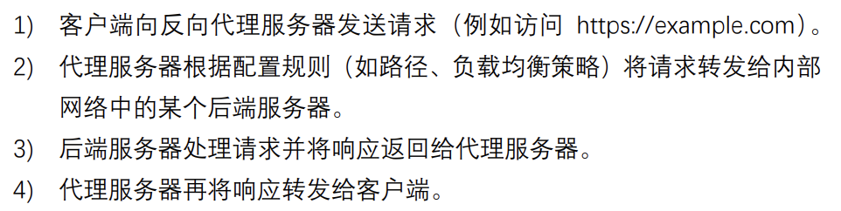
反向代理的工作流程

Slide 7
反向代理的核心功能
负载均衡
统一入口
路径路由
将流量分发到多台后端服务器，提升系统整体处理能力和可用性
将不同服务（如前端、多个后端 API）合并到同一域名下，解决跨域问题
根据请求的 URL 路径，将请求分发到不同的后端服务
安全防护
隐藏后端服务器真实 IP 和架构，可作为 SSL 终点集中管理证书
缓存加速
协议转换
在客户端与后端之间转换通信协议（如将外部 HTTPS 转为内 部 HTTP）
缓存后端服务器的响应，减少重复请求对后端的压力

Slide 8
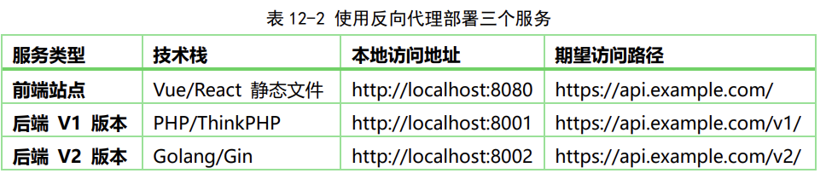
统一入口和路径路由的实现
项目诉求

Slide 9
反向代理的部署实现的步骤
步骤一：启用必要的模块
步骤二：编辑 Apache 的虚拟主机配置文件
步骤三：负载均衡扩展配置 ——选做

Slide 10
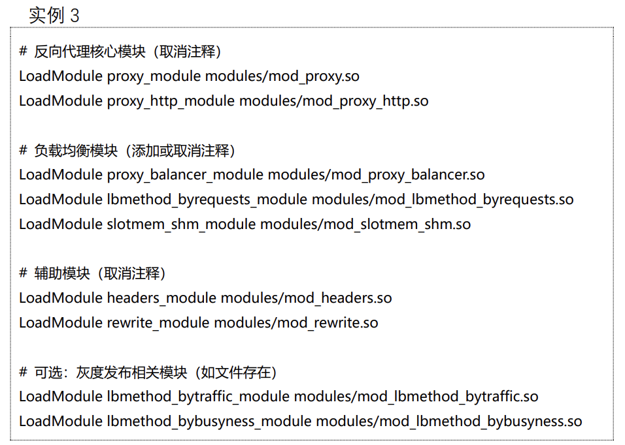
步骤一：启用必要的模块——Windows 系统

Slide 11
练习1
请打开httpd.conf文件，把反向代理所需的模块打开，重启Apache服务。

Slide 12
步骤二：编辑 Apache 的虚拟主机配置文件
高校教务管理系统的项目诉求：
前端站点：前端静态文件直接服务（不转发） ——下学期vue前端完善
后端 V1 站点： /[姓名拼音] v1/ 路径代理到 PHP 服务——本学期
后端 V2 站点：/[姓名拼音]v2/ 路径代理到Thinkphp服务——下学期框架开发

Slide 13
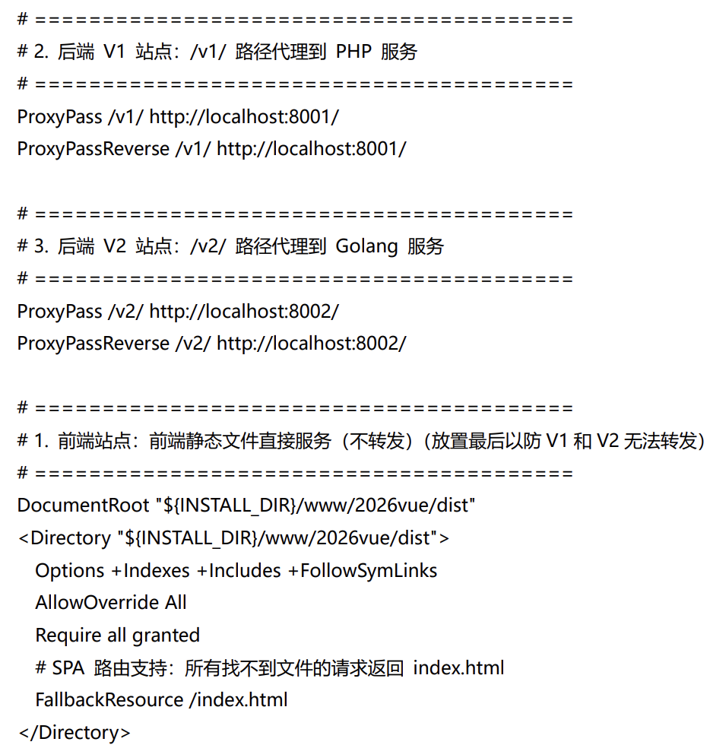
实施注意事项——统一入口和路由转发的编码顺序
路由转发
默认站点

Slide 14
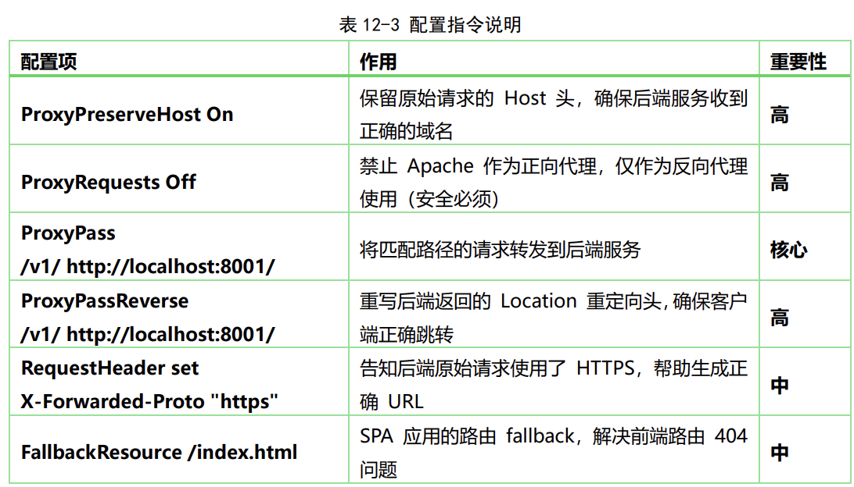
配置指令

Slide 15
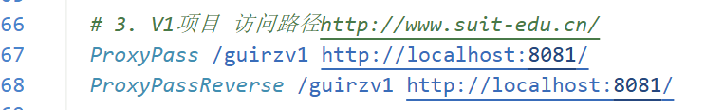
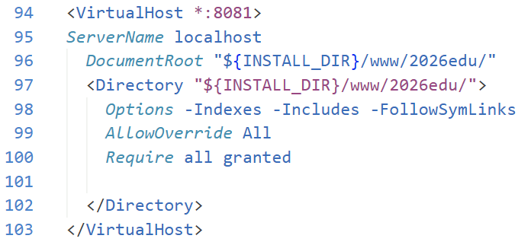
路径转发配置及对应虚拟目录的配置示范

Slide 16
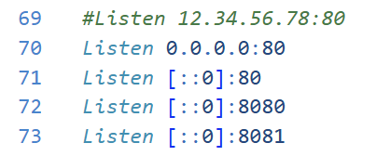
Apache侦听端口的配置示范

Slide 17
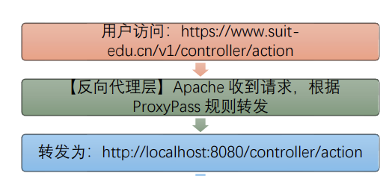
反向代理实施的工作流程

Slide 18
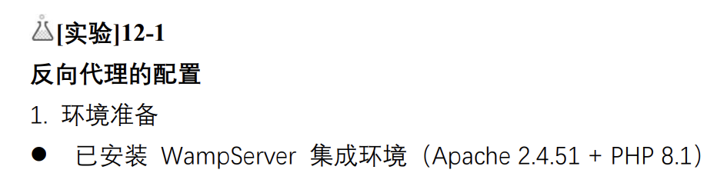
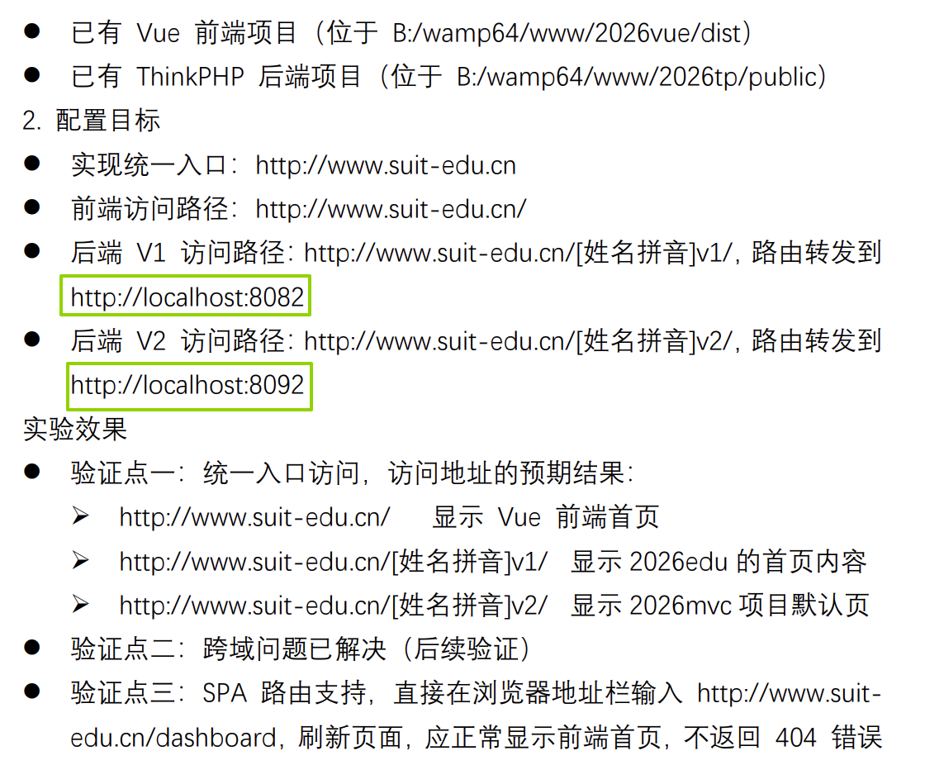
作业一

Slide 19
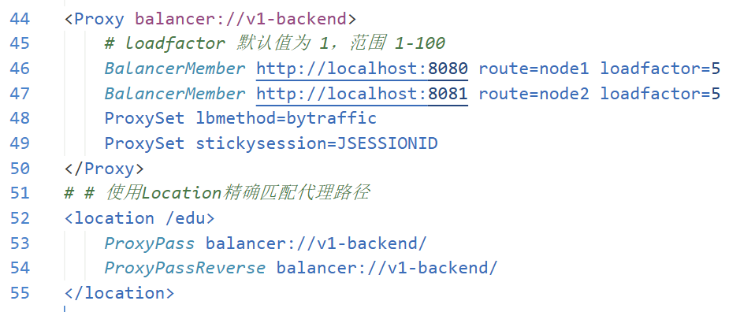
课后：负载均衡参考代码

Slide 20
内部重定向处理
内部重定向 VS 外部重定向
内部重定向的实现

Slide 21
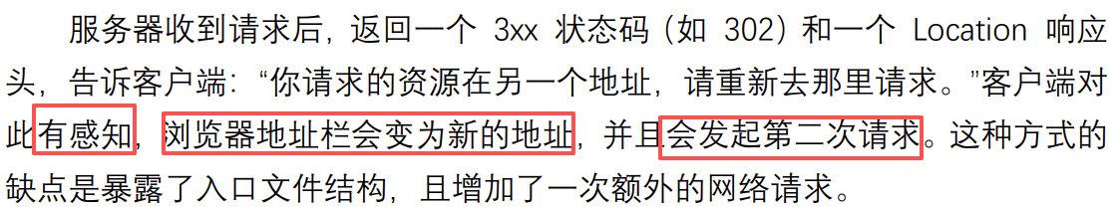
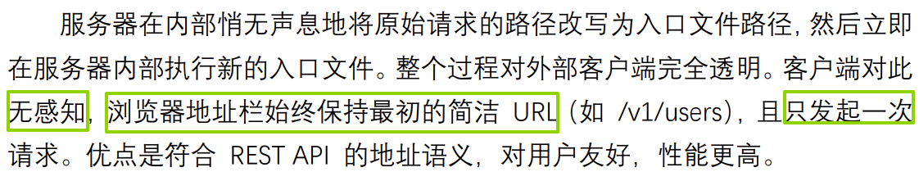
内部重定向 VS 外部重定向

Slide 22
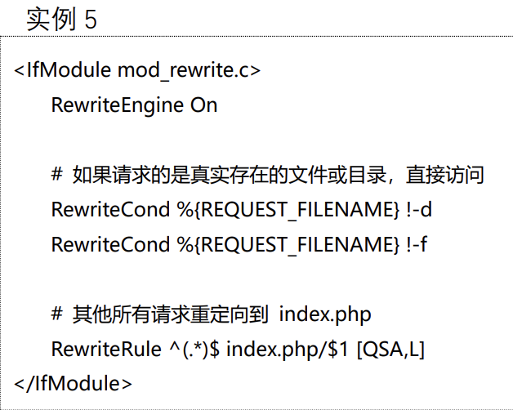
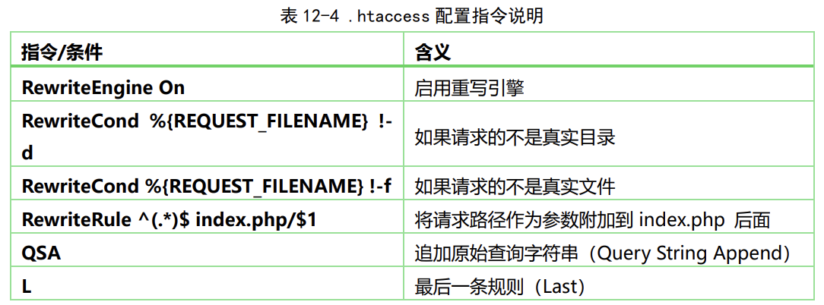
内部重定向的实现

Slide 23
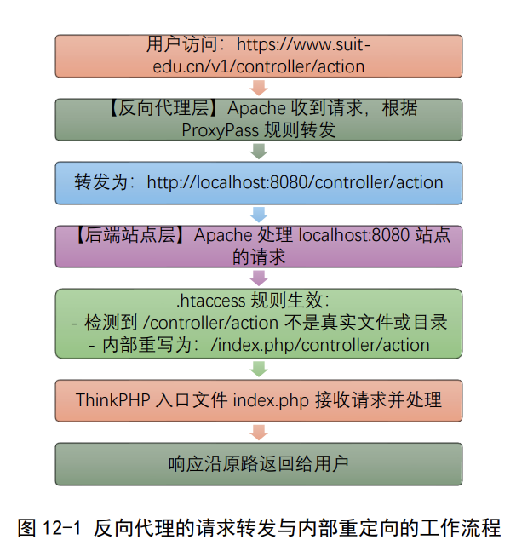
反向代理的请求转发与内部重定向的工作流程
反向代理
内部重定向

Slide 24
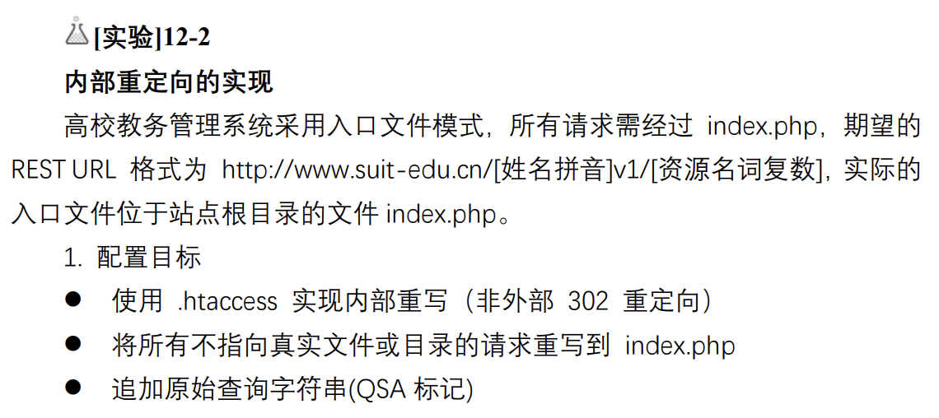
作业2

Slide 25
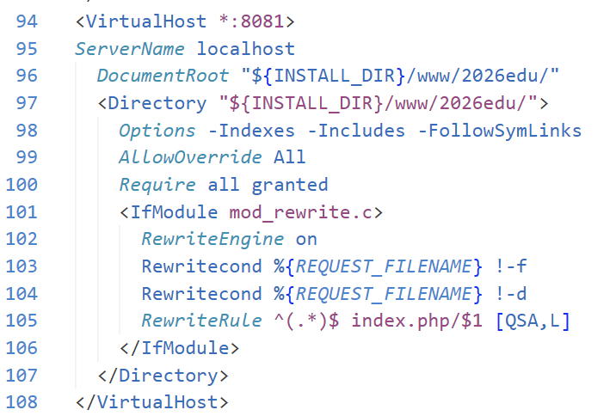
建议：在httpd-vhosts.conf中实现内部重定向

Slide 26
路由分发的简单实现
什么是路由分发
路由分发的核心设计
路由分发与反向代理的协作

Slide 27

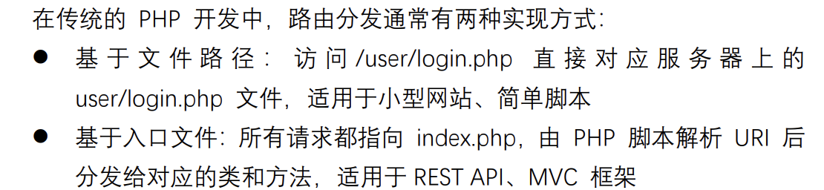
什么是路由分发
√

Slide 28
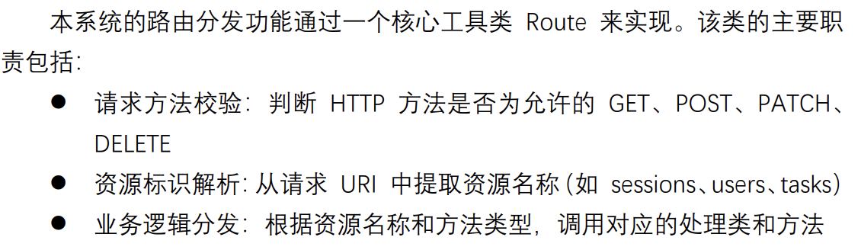
路由分发的核心设计

Slide 29
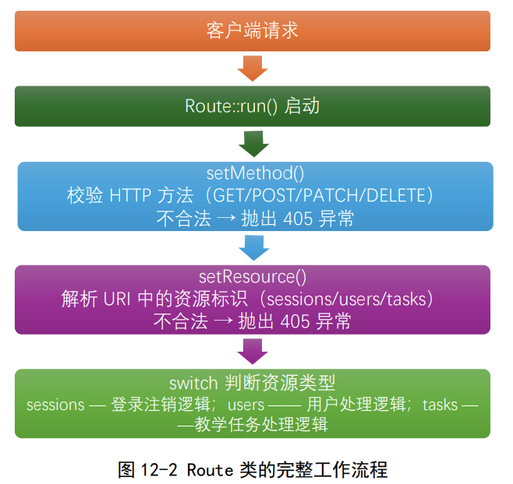
Route 类的完整工作流程

Slide 30
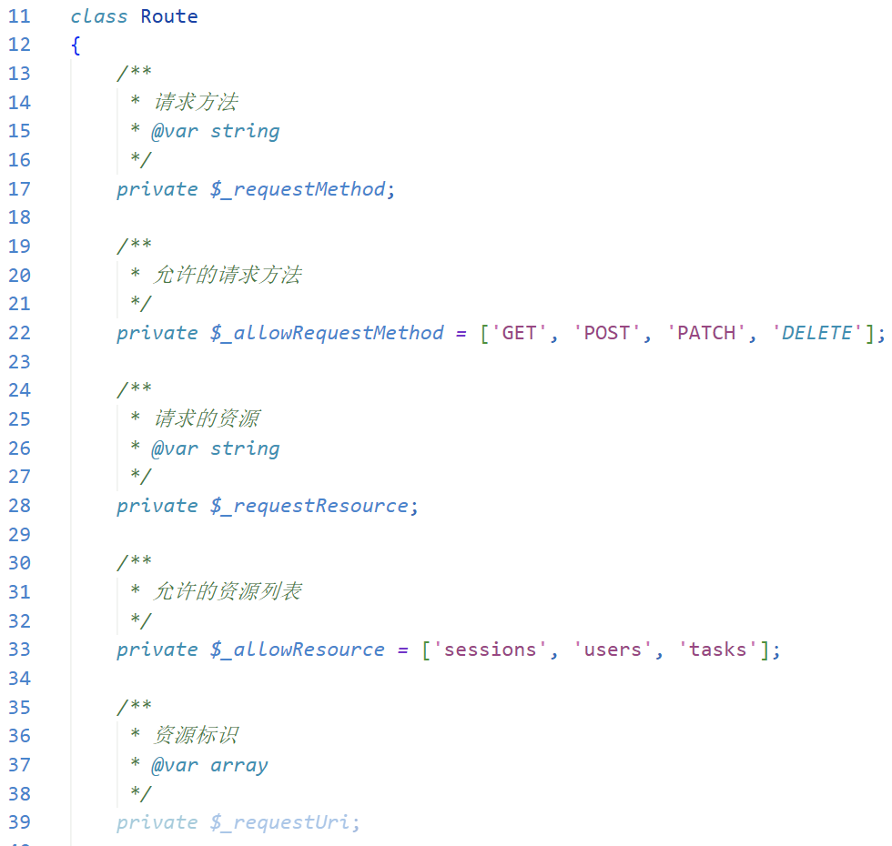
Router类的简单实现

Slide 31
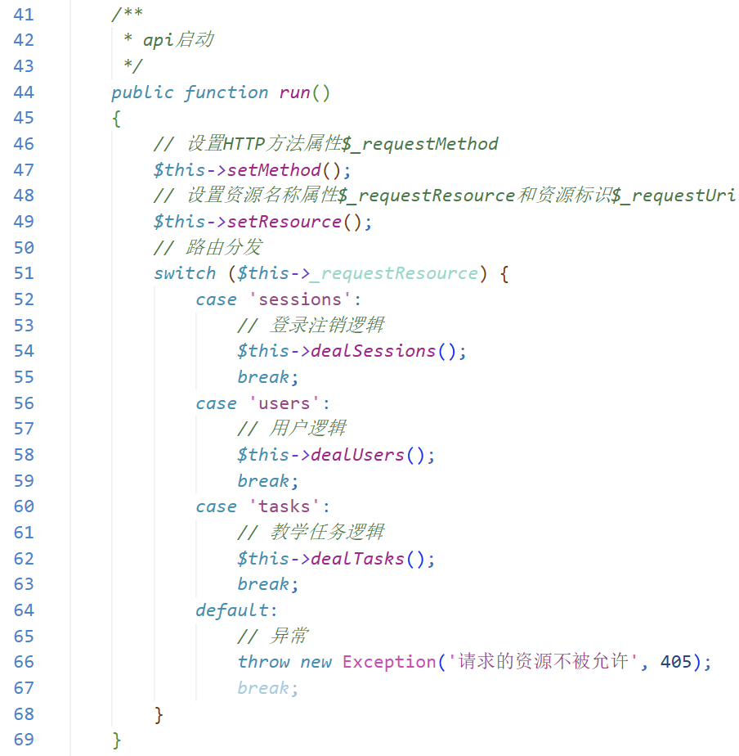
Router类的简单实现
无需实现setMethod和setResource方法
仅在Run里检查版本号后的第一个路由标识
sessions——打印登录模块
users——打印用户模块
tasks——打印教学任务模块
scores——打印成绩模块

Slide 32
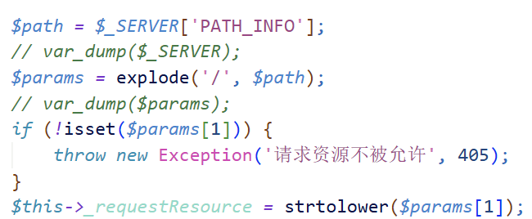
检查版本号后的第一个路由标识

Slide 33
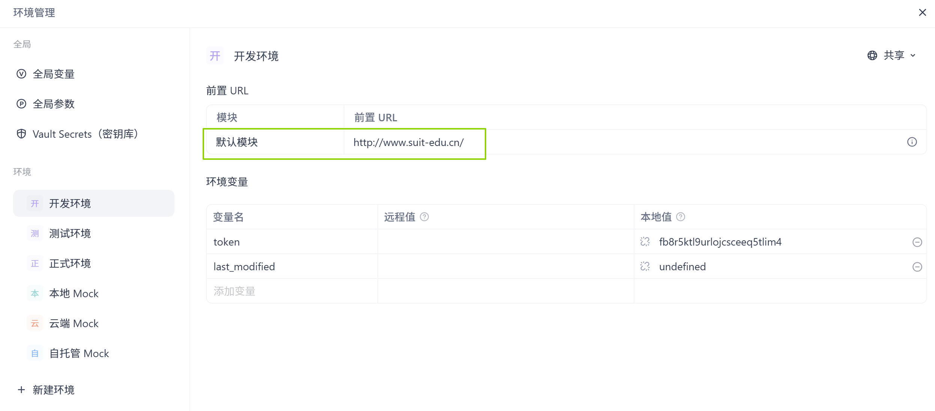
作业3
完成用于路由分发的Router类的属性和run方法定义；
在入口文件index.php中实例化Route并运行run方法；
在apifox中配置开发环境的前置URL，测试已开发功能。

Slide 34
作业一~三的提交要求（第十四次课）
提交内容（合并7张图片为一个文件，允许是图片或pdf）
作业一 配置文件httpd-vhosts.conf的完整代码截图（版本号前必须有自己的姓名拼音）；
作业二 .htaccess的代码截图（若在httpd-vhosts.conf实现内部重定向，可以与作业一合并截图）；
作业三 Route类的完整代码截图；
作业三 在apifox测试POST http://域名/[姓名拼音]v1/sessions的预览截图（含地址栏和响应结果）；
作业三 在apifox测试DELETE http://域名/[姓名拼音]v1/sessions的预览截图（含地址栏和响应结果）；
作业三 在apifox测试PATCH http://域名/[姓名拼音]v1/users的预览截图（含地址栏和响应结果）；
作业三 在apifox测试GET http://域名/[姓名拼音]v1/tasks的预览截图（含地址栏和响应结果）。
提交标识
图片显眼位置写入学号；方法的注释写入学号。

